Slide 1

Мой Python-проект: Сайт Ресторана
Яцевич Глеб

Slide 2
Обо мне:
Образование
Достижения
За этот учебный год я научился использовать html и css для создания своих собственных сайтов, python для создания телеграм ботов и SQLite для использования баз данных
Я создал свой собственный сайт ресторана, а также большое количество других проектов, таких как бот для конкурсов и сайт для авторизации

Slide 3


Ссылка на проект
Доступ к сайту
www.your-website.com

Slide 4




О проекте: Цель и Аудитория
Цель
Простой и удобный способ заказа блюд из ресторана
Аудитория
Посетители ресторана
Проблема
Решает проблему удаленности кафетериев

Slide 5
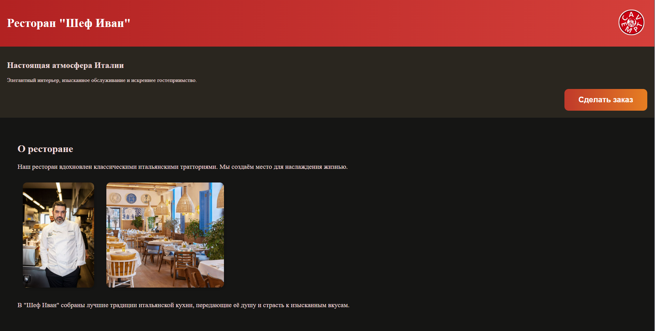
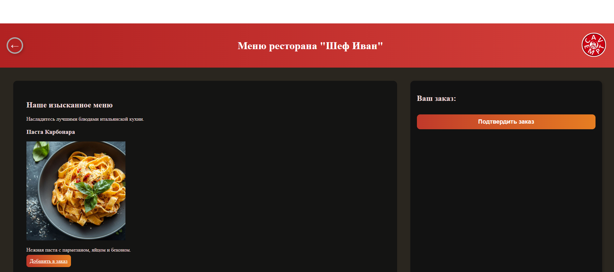
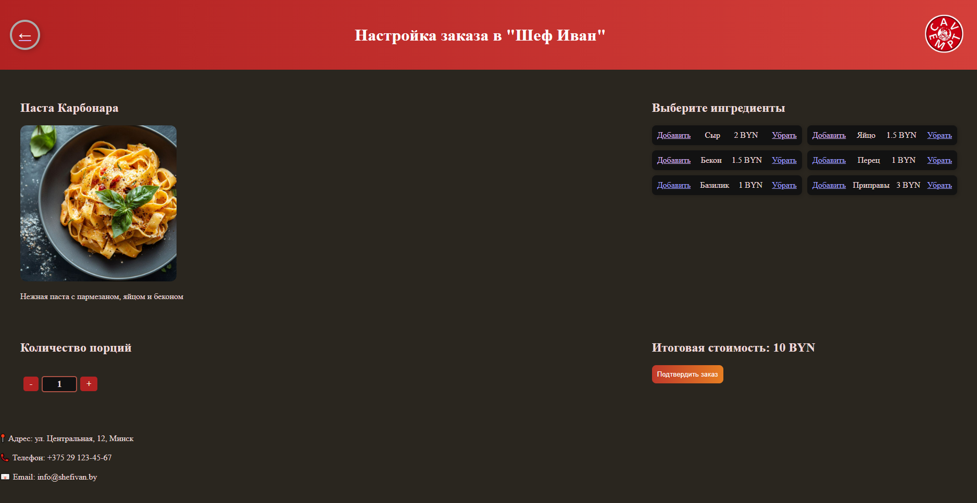
Как выглядит сайт
Главная страница
. Современный, интуитивно понятный дизай.
Меню
Приятное глазу оформление
Редактор блюд
Гибкая настройка желаемых ингредиентов

Slide 6





Как работает сайт: Функциональность
Интерфейс, фронтенд
800 строк кода на html и css
Мозг сайта, бэкенд
Огромный python-файл, обрабатывающий данные
Базы данных
Хранение данных в SQLite
Пользователи
Сделать заказ может кто угодно и без регистрации

Slide 7




Преимущества и Потенциал
Развитие
Удобное и свободное редактирование и добавление позиций.
Простота
Лёгкий и интуитивно понятный дизайн.
Монетизация
Повышение заработка ресторана за счёт удобств онлайн сервисов.
Потенциал
Дальнейшее развитие сайта

Slide 8
Заключение: Инвестируйте в будущее!
Буду рад ответить на ваши вопросы.
Спасибо за внимание!

